Slide 1
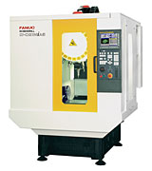

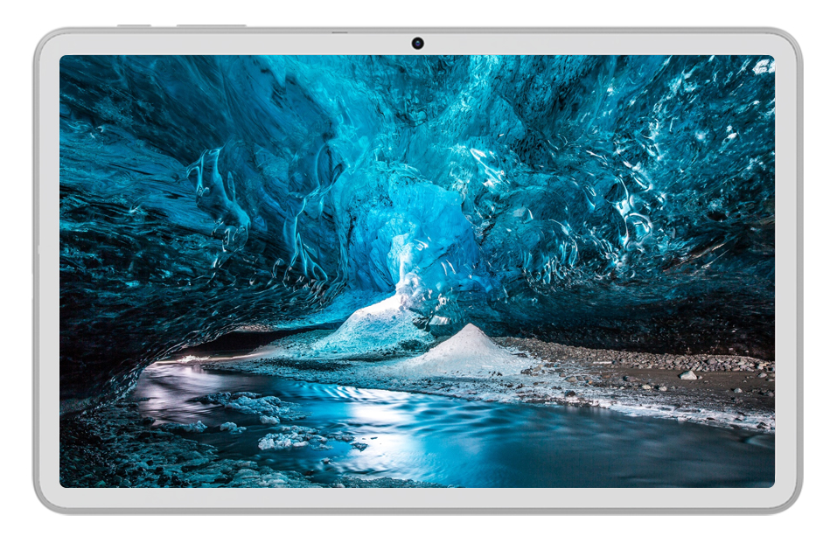
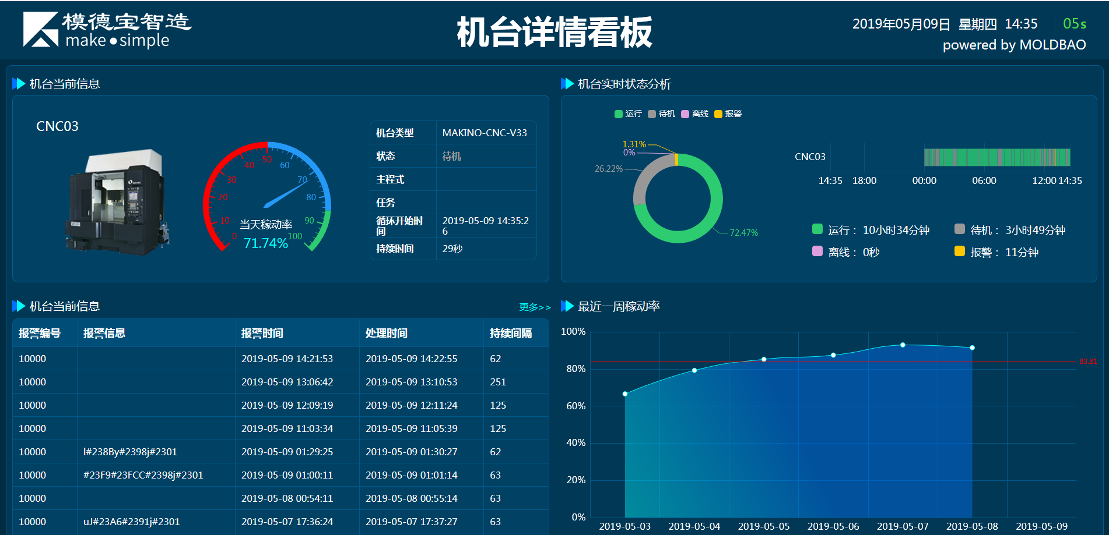
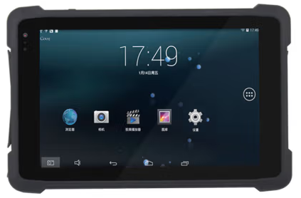

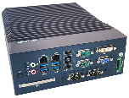

模德宝系统网络架构与建议
1个工控机对接200台设备
1个工控机对接200台设备
1个工控机对接200台设备
1个工控机对接200台设备
1个工控机对接200台设备
用户操作电脑或平板、看板
用户
交换机
交换机
交换机
交换机
交换机
交换机
网络
核心交换机(三层)
物理服务器
客户负责所有有线、无线网络的架设

Slide 2
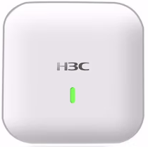
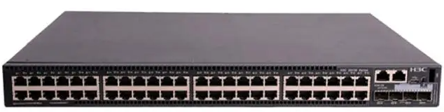
网络连接示意图
办公局域网涉密，平板通过WIFI连接，与工业局域网物理隔离，不共用交换机。
工控机使用双网卡，同时连接两个网段
服务器机柜
模云智能制造系统
网络机柜
WIFI POE交换机
工控机(双网卡)
SCADA交换机
SCADA交换机
SCADA交换机
办公局域网
物理隔离
工业局域网

Slide 3
方案设计说明与服务器配置
举例：对980台CNC进行数据采集，每台CNC设备按0.5Mbps的速率计算，预计需要500Mbps 的网络带宽的带宽。采用在现场每200台分组布置1台工控机的方案防止网络瓶颈，每台工控机处理的流量100mbps（0.5*200）。同时，考虑网络安全，工控机采用双网卡，对工业网络与办公网络物理隔离。
【可选】现场可以采用Windows电脑或平板操作，方便技术员批量上传程式：
平板：Windows OS、分配率 1920*1080、8G以上内存，256G SSD硬盘
预算每台0.5万元
980台CNC，分5组，每组约200台CNC配置1台工控机：
【6台】研华 MIC-77H I5-10500\16G\256G MSATA\正常Win10 64位\19V电源
预算每台1万元 ，备用1台。
配置1个服务器(物理服务器或虚拟机都可以)，采用全固态硬盘：
【1台】2.4G 20核以上、32G *2内存、960 SSD *4
预算每台4.5万元

